Slide 1

CONOCIENDO EL DOLOR
AGUDO

Slide 2
Comité de desarrollo
Mario H. Cardiel, MD, MSc
Reumatólogo
Morelia, México
Andrei Danilov, MD, DSc
Neurólogo
Moscú, Rusia
Smail Daoudi, MD
Neurólogo
Tizi Ouzou, Algeria
João Batista S. Garcia, MD, PhD
Anestesiólogo
São Luis, Brasil
Yuzhou Guan, MD
Neurólogo
Beijing, China
Jianhao Lin, MD
Ortopedista
Beijing, China
Supranee Niruthisard, MD
Especialista en Dolor
Bangkok, Tailandia
Germán Ochoa, MD
Ortopedista
Bogotá, Colombia
Milton Raff, MD, BSc
Especialista en Anestesiología
Cape Town, Sud África
Raymond L. Rosales, MD, PhD
Neurólogo
Manila, Filipinas
Jose Antonio San Juan, MD
Cirujano Ortopédico
Ciudad Cebú, Filipinas
Ammar Salti, MD
Especialista en Anestesiología
Abu Dabi, Emiratos Árabes Unidos
Xinping Tian, MD
Reumatólogo
Beijing, China
Işin Ünal-Çevik, MD, PhD
Neurólogo, Neurocientífico y Especialista del Dolor
Ankara, Turquía
Este programa fue patrocinado por Pfizer Inc.
Notes:
Notas del Ponente
Por favor reconozca a los miembros del comité de desarrollo.

Slide 3
Objetivos de aprendizaje
Después de completar este módulo, los participantes serán capaces de:
  Discutir la prevalencia de dolor agudo
  Comprender el impacto del dolor agudo sobre el funcionamiento del paciente y la calidad de vida
  Explicar la fisiopatología del dolor agudo
  Aplicar una técnica diagnóstica simple para el diagnóstico diferencial de dolor agudo
  Seleccionar las estrategias farmacológicas y no farmacológicas apropiadas para el manejo del dolor agudo y asegurarse que los pacientes se adhieran a la terapia recomendada

Slide 4
FISIOPATOLOGÍA

Slide 5
Resumen

Slide 6
El dolor es el 5º signo vital
Temperatura
Respiración
Pulso
Presión arterial
Dolor
Phillips DM. JAMA 2000; 284(4):428-9.
Notes:
Notas del Ponente:
En el año 2000, la Comisión Conjunta sobre Acreditación de las Organizaciones de Atención a la Salud (JCAHO) dio a conocer nuevas normas de manejo del dolor. Central a estas normas nuevas estaba el concepto de dolor como el quinto signo vital -algo que debe ser monitoreado de manera regular en todos los pacientes. Aunque existe una poca de controversia sobre si el dolor debe ser de hecho monitoreado en cada visita, igual que la presión arterial, este concepto pone en evidencia la importancia fundamental del dolor en el cuidado del paciente.
Referencia
Phillips DM. JCAHO pain management standards are unveiled. Joint Commission on Accreditation of Healthcare Organizations. JAMA 2000; 284(4):428-9.

Slide 7
Descripción general del dolor
Papel protector: sistema de alerta vital temprano
Experiencia no placentera:
Respuesta mal adaptada:
El dolor continuo sin alivio puede afectar el estado físico (por ejemplo, sistemas cardiovascular, renal, gastrointestinal, etc.) y psicológico.
No protector
Disminuye la calidad de vida
Sentido de estímulo nocivo
Desencadena el reflejo de retirada y aumenta la sensibilidad después del daño tisular para reducir un mayor daño
Sufrimiento – dimensiones físicas, emocionales y cognitivas
Sensibilización neuropática y central/ dolor disfuncional
Costigan M et al. Annu Rev Neurosci 2009; 32:1-32; Wells N et al. In: Hughes RG (ed). Patient Safety and Quality: An Evidence-Based Handbook for Nurses. Agency for Healthcare Research and Quality; Rockville, MD: 2008; Woolf CJ et al. Ann Intern Med 2004; 140(6):441-51.
Notes:
Notas del Ponente
La función psicológica del dolor es servir como un sistema de alerta temprana que detecta estímulos nocivos para provocar una retirada reflexiva (nocicepción) y aumentar la sensibilidad después del daño tisular para reducir el riesgo de mayor daño a través del movimiento (inflamación).
Sin embargo, el dolor continuo sin alivio puede tener un impacto perjudicial sobre el bienestar físico y psicológico. El dolor sin alivio puede llevar a activación simpática hipofisaria-suprarrenal, afectando los sistemas cardiovascular, renal y gastrointestinal, aumentando el riesgo de isquemia cardiaca e íleo. El dolor sin alivio también se asocia frecuentemente con ansiedad y depresión.
Por lo tanto, los estados de dolor crónico, que con frecuencia involucran sensibilización neuropática y/o central/ fisiopatologías disfuncionales, son considerados de mala adaptación más que protectores y disminuyen la calidad de vida.
Referencias
Costigan M et al. Neuropathic pain: a maladaptive response of the nervous system to damage. Annu Rev Neurosci 2009; 32:1-32.
Wells N et al. In: Hughes RG (ed). Patient Safety and Quality: An Evidence-Based Handbook for Nurses. Agency for Healthcare Research and Quality;
Rockville, MD: 2008.
Woolf CJ et al. Pain: moving from symptom control toward mechanism-specific pharmacologic management. Ann Intern Med 2004; 140(6):441-51.

Slide 8

El dolor continuo
Agresión
Tiempo hasta la resolución
Dolor agudo
Dolor crónico
Respuesta normal, limitada por el tiempo hasta la experiencia “nociva” (menos de 3 meses) |  | El dolor persistió más allá del tiempo de sanación normal del tejido (usualmente 3 meses)
Daño tisular usualmente obvio Sirve como función protectora Mayor actividad del sistema nervioso El dolor se resuelve con la sanación |  | Usualmente no tiene función protectora Degrada la salud y la función
El dolor agudo puede volverse crónico
Chapman CR, Stillman M. In: Kruger L (ed). Pain and Touch. Academic Press; New York, NY: 1996; Cole BE. Hosp Physician 2002; 38(6):23-30;
International Association for the Study of Pain. Unrelieved Pain Is a Major Global Healthcare Problem.
Disponible en: http://www.iasp-pain.org/AM/Template.cfm?Section=Press_Release&Template=/CM/ContentDisplay.cfm&ContentID=2908. Accesado: 24 de julio de 2013;
National Pain Summit Initiative. National Pain Strategy: Pain Management for All Australians.
Disponible en: http://www.iasp-pain.org/PainSummit/Australia_2010PainStrategy.pdf. Accesado: 24 de julio de 2013;
Turk DC, Okifuji A. In: Loeser D et al (eds.). Bonica’s Management of Pain. 3rd ed. Lippincott Williams & Wilkins; Hagerstown, MD: 2001.
Notes:
Notas del Ponente
Esta diapositiva ilustra como el dolor agudo y crónico con frecuencia son clasificados a lo largo del dolor continuo.
El dolor agudo puede verse como un mensaje después de una agresión al tejido, señalando la presencia de una condición patológica, por lo tanto alertando al paciente de la necesidad de buscar tratamiento o proteger el área involucrada de más lesión. La mayoría de los episodios de dolor agudo son autolimitantes. El dolor agudo se vuelve crónico cuando persiste más allá del periodo de sanación esperado, usualmente considerado de tres meses. El dolor agudo recurrente no es dolor crónico.
El dolor crónico también ha sido identificado como dolor que deja de servir de función protectora, y en su lugar degrada la salud y la capacidad funcional. Las condiciones de dolor crónico pueden ser debido a una fisiopatología única, que es nociceptiva, neuropática o dolor por sensibilización central/ disfuncional solamente, o puede ser debido a una combinación de más de un mecanismo fisiopatológico.
Es importante diferenciar el dolor crónico de una afección con episodios recurrentes de dolor agudo porque las estrategias de tratamiento son muy diferentes para estas situaciones.
Referencias
Chapman CR, Stillman M. In: Kruger L (ed). Pain and Touch. Academic Press; New York, NY: 1996.
Cole BE. Pain Management: classifying, understanding, and treating pain. Hosp Physician 2002; 38(6):23-30.
International Association for the Study of Pain. Unrelieved Pain Is a Major Global Healthcare Problem. Disponible en: http://www.iasp-pain.org/AM/Template.cfm?Section=Press_Release&Template=/ CM/ContentDisplay.cfm&ContentID=2908. Accesado: 24 de julio de 2013.
National Pain Summit Initiative. National Pain Strategy: Pain Management for All Australians. Disponible en: http://www.iasp-pain.org/PainSummit/Australia_2010PainStrategy.pdf. Accesado: 24 de julio de 2013.
Turk DC, Okifuji A. In: Loeser D et al (eds). Bonica’s Management of Pain. 3rd ed. Lippincott Williams & Wilkins; Hagerstown, MD: 2001.

Slide 9


Dolor agudo vs. crónico
Agudo
Crónico
Repentino, fuerte, intenso, localizado
Usualmente autolimitado
(<6 meses)
Puede estar asociado con cambios fisiológicos
(por ejemplo, sudoración, aumento de la frecuencia cardiaca, elevación de la presión arterial)
Punzante, fijo y continuo, difuso
Sin principio ni final definitivo
Varía en intensidad, puede remitir brevemente
Asociado con dificultades psicológicas y sociales
El dolor agudo se puede superponer
9
Siddall PJ et al. In: Cousins MJ, Bridenbaugh PO (eds). Neural Blockade in Clinical Anesthesia and Management of Pain. 3rd ed. Lippincott Williams & Wilkins; Philadelphia, PA: 1998; Thienhaus O, Cole BE. Classification of pain. In: Weiner R. Pain Management: A Practical Guide for Clinicians. CRC Press; Boca Raton, FL: 2002.
Notes:
Notas del Ponente
Tradicionalmente, la distinción entre dolor agudo y crónico se basaba en un intervalo arbitrario de tiempo desde la aparición: los dos marcadores utilizados más comúnmente son los 3 meses y 6 meses desde la aparición del dolor, aunque algunos teóricos e investigadores han colocado la transición de dolor agudo a crónico en 12 meses. Otros aplican agudo al dolor que dura menos de 30 días y crónico al dolor de más de seis meses de duración y subagudo al dolor que dura de uno a seis meses. Una definición popular alternativa de dolor crónico, no involucrando duraciones fijas arbitrariamente, es “dolor que se extiende más allá del periodo de sanación esperado”.
El dolor agudo y crónico tiene distintas características, como se muestra en esta diapositiva. El dolor agudo tiende a ser repentino, intenso, fuerte y localizado. Usualmente autolimitante, durando <6 meses. El dolor agudo puede estar asociado a características psicológicas, como sudoración, aumento de la frecuencia cardiaca y aumento de la presión arterial.
Por otro lado, el dolor crónico es con frecuencia descrito como punzante o sordo y es generalmente difuso. No hay principio ni fin definitivo del dolor. La intensidad puede variar o pueden haber breves periodos de remisión. El dolor crónico resulta en dificultades psicológicas y sociales. El dolor agudo se puede superponer sobre el dolor crónico.
Referencias
Siddall PJ et al. In: Cousins MJ, Bridenbaugh PO (eds). Neural Blockade in Clinical Anesthesia and Management of Pain. 3rd ed. Lippincott Williams & Wilkins; Philadelphia, PA: 1998.
Thienhaus O, Cole BE. Classification of pain. In: Weiner R. Pain Management:
A Practical Guide for Clinicians. CRC Press; Boca Raton, FL: 2002.

Slide 10
El dolor agudo se puede volver crónico
Procesos fisiopatológicos
Factores de
mantenimiento
fisiopatológicos
Componente
sensorial
Componente
sensorial
Dolor
agudo
Dolor
crónico
Componente afectivo/
cognitivo
Componente afectivo/
cognitivo
Antecedentes psicosociales
Factores de
mantenimiento
psicosociales
Dworkin RH. Pain Forum 1997; 6(2):127-36.
Notes:
Notas del Ponente
Esta diapositiva presenta un modelo conceptual simplificado del papel del dolor agudo en el desarrollo del dolor crónico.
La experiencia individual de dolor incluye los componentes sensoriales y afectivos/ cognitivos. Hay una escuela de pensamiento de que la severidad y la calidad del dolor sensorial agudo reflejan la severidad y la naturaleza de los procesos fisiopatológicos subyacentes, mientras que la severidad y la calidad del dolor agudo afectivo/ cognitivo reflejan la severidad y la naturaleza de cualquier antecedente psicosocial.
La investigación hasta la fecha sugiere que es más probable que se desarrolle el dolor crónico cuando la experiencia global del individuo al dolor agudo es más severa, cuando hay una patología física mayor y más angustia psicosocial. En consecuencia, el dolor crónico puede persistir de manera independiente de los determinantes fisiopatológicos y psicosociales de la experiencia del dolor agudo (por ejemplo, dolor fantasma).
Aunque los procesos fisiopatológicos y psicosociales pueden contribuir al mantenimiento del dolor crónico una vez establecido, el dolor agudo severo es considerado como “la vía común final” a través de la cual estos factores contribuyen al desarrollo del dolor crónico. En consecuencia, la minimización del dolor agudo y el malestar psicosocial puede a su vez prevenir el dolor crónico.
Referencia
Dworkin RH. Which individuals with acute pain are most likely to develop a chronic pain syndrome? Pain Forum 1997; 6(2):127-36.

Slide 11
El dolor agudo se puede volver crónico
Factores del ciclo de vida asociados con el desarrollo de dolor crónico
De nacimiento
Genética
Sexo femenino
Niñez
Abuso físico/ sexual y otros eventos traumáticos
Adolescencia
Raza minoritaria/ etnicidad
Trastornos congénitos
Prematuridad
Ansiedad de los padres
Alimentación/ sueño irregular
Exposición al dolor y reacciones de los padres
Personalidad
Estado socioeconómico bajo
Problemas emocionales, de conducta y con los compañeros
Hiperactividad
Enfermedad o lesión seria
Separación de la madre
Experiencia de dolor agudo o recurrente
Adulto
Cambios de la pubertad
Roles de género
Nivel de educación
Lesiones
Obesidad
Bajos niveles de estado físico
Recuerdo vívido de traumatismo de la infancia
Enfermedad crónica
Edad
Ocupación
Uso excesivo de articulaciones y músculos
Cirugía
Estrés acumulado
Falta de apoyo social
Institute of Medicine. Relieving Pain in America: A Blueprint for Transforming Prevention, Care, Education, and Research.
The National Academies Press; Washington, DC: 2011.
Notes:
Notas del Ponente
Esta diapositiva muestra los factores individuales durante la vida de una persona que pueden contribuir al eventual desarrollo de dolor crónico.
Referencia
Institute of Medicine of the National Academies. Relieving Pain in America:
A Blueprint for Transforming Prevention, Care, Education, and Research.
The National Academies Press; Washington, DC: 2011.

Slide 12
Factores de riesgo para dolor crónico postoperatorio
Factores preoperatorios
Dolor moderado a severo, que dura >1 mes
Factores intraoperatorios
Enfoque quirúrgico con riesgo de daño al nervio
Factores postoperatorios
Dolor moderado a severo
Cirugias repetidas
Vulnerabilidad psicológica
(por ejemplo, catastrofismo)
Ansiedad preoperatoria
Género femenino
Jóvenes (adultos)
Compensación del trabajador
Predisposición genética
Control inhibitorio nocivo difuso ineficiente
Radioterapia en el área
Quimioterapia neurotóxica
Depresión
Neurosis
Ansiedad
Vulnerabilidad psicológica
Australian and New Zealand College of Anaesthetists and Faculty of Pain Medicine.
Acute Pain Management: Scientific Evidence. 3rd ed. ANZCA & FPM; Melbourne, VIC: 2010.
Notes:
Notas del Ponente:
Esta diapositiva lista los factores de riesgo perioperatorios para el desarrollo de dolor postoperatorio crónico.
Referencia
Australian and New Zealand College of Anaesthetists and Faculty of Pain Medicine.
Acute Pain Management: Scientific Evidence. 3rd ed. ANZCA & FPM;
Melbourne, VIC: 2010.

Slide 13
Etiología

Slide 14
Causas comunes de dolor agudo
Fracturas^{2,3}
Procedimientos dentales¹
Cirugía⁴
Dolor agudo
Cólico renal ⁷
Esguinces y torceduras^{5,6}
Quemaduras⁸
Dolor abdominal^{6,10}
Inflamación⁹
1. Pau AK et al. Oral Health Prev Dent 2003; 1(3):209-20; 2. Karmakar MK et al. J Trauma 2003; 54(3):615-25; 3. Brown JC et al. Ann Emerg Med 2003; 42(2):197-205;
4. Apfelbaum JL et al. Anesth Analg 2003; 97(2):534-40; 5. Wilson JJ et al. Am Fam Physician 2005; 72(5):811-8; 6. Nawar EW et al. Adv Data 2007; 29(386):1-32;
7. Heid F et al. BJU Int 2002; 90(5):481-8; 8. Pal SK et al. Burns 1997; 23(5):404-12.; 9. Lee Y et al. Curr Pharm Des 2005; 11(14):1737-55; 10. Cartwright SL et al. Am Fam Physician 2008; 77(7):971-8.
Notes:
Notas del Ponente
Hay muchas fuentes comunes de dolor agudo, incluyendo:
Procedimientos dentales,¹ que pueden causar dolor dental, dolor en un diente asociado con calor, frío o sensaciones dulces o dolor y malestar en la boca, los dientes o las encías.
Fracturas, por ejemplo de costillas² o clavícula, húmero, radio o cúbito, mano, fémur, tibia o peroné, pie u otras fracturas vistas en los departamentos de urgencias del hospital.³
Cirugía,⁴ llevando a dolor postoperatorio
Esguinces y torceduras (lesión de los tendones)⁵
Cólico renal,⁷ que se caracteriza por una instalación abrupta de dolor insoportable debido a una obstrucción aguda de vías urinarias
Quemaduras⁸
Inflamación⁹
Dolor abdominal,¹⁰ el principal diagnóstico relacionado con enfermedad en el departamento de urgencias según la información de las visitas al departamento de urgencias en Estados Unidos en 2005. ⁶
Referencias
Pau AK et al. Prevalence estimates and associated factors for dental pain: a review. Oral Health Prev Dent 2003; 1(3):209-20.
Karmakar MK et al. Acute pain management of patients with multiple fractured ribs. J Trauma 2003; 54(3):615-25.
Brown JC et al. Emergency department analgesia for fracture pain. Ann Emerg Med 2003; 42(2):197-205.
Apfelbaum JL et al. Postoperative pain experience: results from a national survey suggest postoperative pain continues to be undermanaged. Anesth Analg 2003; 97(2):534-40.
Wilson JJ et al. Common overuse tendon problems: a review and recommendations for treatment. Am Fam Physician 2005; 72(5):811-8.
Nawar EW et al. National Hospital Ambulatory Medical Care Survey: 2005 emergency department summary. Adv Data 2007; 29(386):1-32.
Heid F et al. The treatment of pain in urology. BJU Int 2002; 90(5):481-8.
Pal SK et al. Adjunctive methods of pain control in burns. Burns 1997; 23(5):404-12.
Lee Y et al. The role of COX-2 in acute pain and the use of selective COX-2 inhibitors for acute pain relief. Curr Pharm Des 2005; 11(14):1737-55.
Cartwright SL et al. Evaluation of acute abdominal pain in adults. Am Fam Physician 2008; 77(7):971-8.

Slide 15
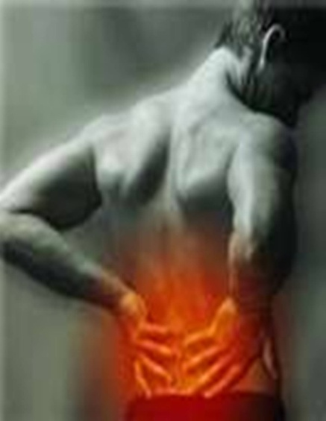



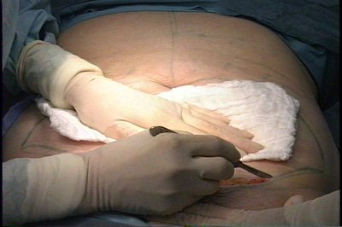
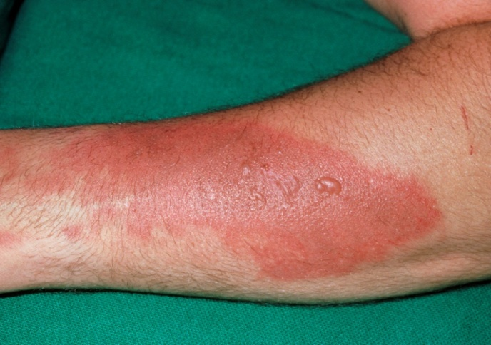
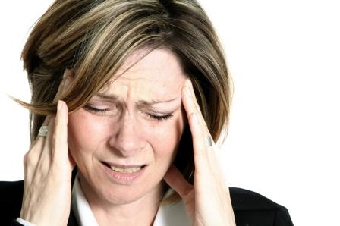

Dolor nociceptivo
Somático
Visceral
Traumatismo
Lesión musculoesquelética
Isquémico, por ejemplo, Infarto de miocardio
Cólico abdominal
Dolor postoperatorio
Dolor por quemadura
Infección, por ejemplo faringitis
Cefalea
  Fishman SM et al (eds). Bonica’s Management of Pain. 4th ed. Lippincott, Williams and Wilkins; Philadelphia, PA: 2010.
Notes:
Notas del Ponente:
En nuestra vida diaria hay muchas formas de dolor agudo, como el “dolor somático” de origen musculoesquelético debido a lesiones deportivas/ traumatismo, quemaduras, incisión (como en el dolor postoperatorio) o enfermedad infecciosa (como en la faringitis, otitis, etc.).
También puede ser “dolor visceral” debido a oclusión vascular como en la isquemia miocárdica, dolor nociceptivo visceral/ inflamatorio debido a estiramiento, hipoxia o inflamación de los órganos huecos como en el cólico abdominal, dismenorrea, etc. La irritación de las raíces nerviosas del trigémino o C2-C3 puede llevar a inflamación neurovascular en cefaleas episódicas agudas como la migraña.
Referencia
Fishman SM et al (eds). Bonica’s Management of Pain. 4th ed.
Lippincott, Williams and Wilkins; Philadelphia, PA: 2010.

Slide 16
Fisiopatología

Slide 17
Dolor agudo: La nocicepción normal es modificada por la inflamación
Zona de tejido dañado
Activación y sensibilización
PGs, H+
ATP, Bk
5HT
Citocinas
TNFα, IL1, IL6
Factores de crecimiento
NGF, BDNF, etc.
Fibra C
NGF
SP, CGRP
Vaso
sanguíneo
Vasodilatación + extravasación de plasma
5HT = serotonina; ATP = adenosina trifosfato; BDNF = factor neurotrófico derivado del cerebro; Bk = bradicinina; CGRP = péptido relacionado con el gen de calcitonina; IL = interleucina; PG = prostaglandina; NGF = factor de crecimiento nervioso; SP = sustancia P; TNF = factor de necrosis tumoral
Kidd BL, Urban LA. Br J Anaesth 2001; 87(1):3-11; Oprée A, Kress M. J Neurosci 2000; 20(16):6289-93.
Notes:
Notas del Ponente
En el dolor agudo, la nocicepción normal es modificada por la inflamación. Esta inflamación no se limita al sitio de la lesión o daño. Los mediadores de la inflamación también están activos en otros lugares a lo largo de las vías para la conducción y transmisión de los potenciales de acción nocivos. La inflamación es la fuerza clave en el desarrollo de sensibilización a la nocicepción. Si no se trata apropiadamente, puede llevar a modificaciones estructurales de la neurona que evolucionan a síndromes de dolor crónico.
La lesión tisular resulta en daño celular. Las células dañadas y los mastocitos, neutrofilos y macrofagos circundantes liberan una variedad de sustancias algogénicas (por ejemplo, Bk, H+, ATP) que activan las terminaciones de los nervios sensoriales terminales en los alrededores. Además, los mastocitos, los neutrofilos y los macrofagos liberan muchos mediadores de la inflamación (por ejemplo IL1, IL6, TNFα) que a su vez estimulan la formación de prostaglandinas de las membranas de las células dañadas.
Todos estos mediadores activan las terminaciones nerviosas sensoriales (Aδ y C) y su persistencia produce sensibilización de estas terminaciones nerviosas. En respuesta a la activación, el cuerpo de la célula nerviosa en el ganglio de la raíz dorsal produce neurotransmisores (por ejemplo sustancia P, CGRP) que son enviados a las terminaciones nerviosas por transporte axonal, junto con los factores de crecimiento del nervio. Algunos de estos neurotransmisores afectan los vasos sanguíneos locales y producen vasodilatación y extravasación del plasma, el llamado edema neurógeno.
Referencias
Kidd BL, Urban LA. Mechanisms of inflammatory pain. Br J Anaesth 2001; 87(1):3-11.
Oprée A, Kress M. Involvement of the proinflammatory cytokines tumor necrosis factor-alpha, IL-1 beta, and IL-6 but not IL-8 in the development of heat hyperalgesia: effects on heat-evoked calcitonin gene-related peptide release from rat skin. J Neurosci 2000; 20(16):6289-93.

Slide 18

Dolor somático vs. visceral
Somático
Visceral
Nociceptores involucrados
Con frecuencia bien localizados
Usualmente descrito como pulsátil o molesto
Puede ser superficial (piel, músculo) o profundo (articulaciones, tendones, huesos)
    Afecta un órgano hueco y los nociceptores del músculo liso que son sensibles a estiramiento, hipoxia e inflamación
    El dolor es usualmente conocido, mal localizado, vago y difuso
    Puede estar asociado con síntomas autonómicos (por ejemplo, palidez, sudoración, náuseas, cambios en la presión arterial y frecuencia cardiaca)
McMahon SB, Koltzenburg M (eds). Wall and Melzack’s Textbook of Pain. 5th ed. Elsevier; London, UK: 2006;
Sikandar S, Dickenson AH. Curr Opin Support Palliat Care 2012; 6(1):17-26.
Notes:
Notas del Ponente
El dolor nociceptivo puede ser de origen somático o visceral. El dolor somático, originado en la piel, músculos, articulaciones, tendones o huesos es el mejor conocido de los dos tipos y es a lo que se refiere la gente cuando hace referencia al dolor nociceptivo. Sin embargo, el dolor visceral que se origina en los órganos huecos y/o músculos lisos también es bastante común, como se ejemplifica por la dismenorrea, cistitis infecciosa y trastornos gastrointestinales funcionales. Al contrario del dolor somático, el dolor visceral es usualmente difuso más que bien localizado. También puede ser referido (es decir, experimentado en una parte del cuerpo no asociado con la lesión o disfunción inicial).
Referencias
McMahon SB, Koltzenburg M (eds). Wall and Melzack’s Textbook of Pain. 5th ed. Elsevier; London, UK: 2006.
Sikandar S, Dickenson AH. Visceral pain: the ins and outs, the ups and downs.
Curr Opin Support Palliat Care 2012; 6(1):17-26.

Slide 19
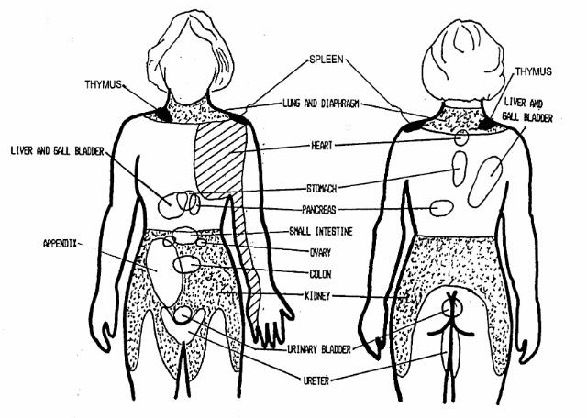
Dolor referido
Hudspith MJ et al. In: Hemmings HC, Hopkins PM (eds). Foundations of Anesthesia. 2nd ed. Elsevier; Philadelphia, PA: 2006;
Schmitt WH Jr. Uplink 1998; 10:1-3.
Notes:
Notas del Ponente
En la columna vertebral, hay una convergencia de fibras aferentes cutáneas viscerales y somáticas. Los axones ascendentes transmiten el mensaje al cerebro. Por lo tanto, la estimulación de los nociceptores viscerales malinterpreta la ubicación del dolor como si estuviera en la piel.
La imagen en esta diapositiva representa las regiones de dolor visceral referido.
Referencias
Hudspith MJ et al. In: Hemmings HC, Hopkins PM (eds). Foundations of Anesthesia. 2nd ed. Elsevier; Philadelphia, PA: 2006.
Schmitt WH Jr. Visceral referred pain areas. Uplink 1998; 10:1-3.

Slide 20




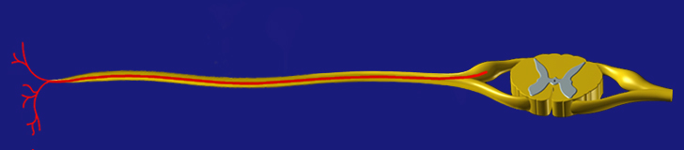

Nocicepción: Proceso neural de codificación de estímulos nocivos
Corteza somato sensorial
Tálamo
Percepción
Estímulo nocivo
Modulación descendente
Entrada ascendente
Transducción
Conducción
Transmisión
Fibra aferente nociceptiva
Médula espinal
Las consecuencias de la codificación pueden ser autonómicas (por ejemplo, presión arterial elevada) o del comportamiento (reflejo motor de retiro o comportamiento nocifensivo más complejo). La percepción del dolor no necesariamente está implicada.
21
Scholz J, Woolf CJ. Nat Neurosci 2002; 5(Suppl):1062-7.
Notes:
Notas del Ponente
Esta diapositiva ilustra algunas vías centrales y periféricas por las cuales los estímulos dolorosos son procesados normalmente (dolor nociceptivo).
Transducción es la conversión de un estimulo nocivo térmico, mecánico o químico en actividad eléctrica en las terminales periféricas de las fibras sensoriales nociceptoras. Este proceso está mediado por canales iónicos específicos del receptor expresados solo por nociceptores.
Conducción es el paso de potenciales de acción de una terminal periférica a lo largo de axones a la terminal central de nociceptores en el sistema nervioso central.
Transmisión es la transferencia sináptica y la modulación de la entrada de una neurona a otra. Las fibras nerviosas periféricas involucradas en el dolor incluyen las fibras C de conducción lenta amielínicas y las fibras Aδ finamente mielinizadas.
En las capas superficiales del asta dorsal, estas fibras hacen una conexión sináptica con las neuronas de segundo orden que transmiten los impulsos a través de la médula espinal al cerebro (vía de transmisión ascendente). En el cerebro, el tálamo y ciertas áreas especificas de la corteza son críticas para la experiencia sensorial del dolor. La transmisión y el procesamiento de los impulsos del dolor también están modulados por vías descendentes.
Referencia
Scholz J, Woolf CJ. Can we conquer pain? Nat Neurosci 2002; 5(Suppl):1062-7.

Slide 21
Dolor nociceptivo
Transducción
Transducción de los estímulos nocivos mecánicos y químicos en señales eléctricas en los nociceptores
Transmisión
Las señales neuronales son transmitidas por la columna vertebral a los centros más altos donde son percibidos como “dolor”
Modulación
El sistema nervioso puede alterar la sensibilidad al dolor a través de la inhibición o la facilitación
+
+
DOLOR NOCICEPTIVO
Caterina MJ et al. Nature 1997; 389(6653): 816-24; Julius D. Basbaum AI. Nature 2001; 413(6852):203-10; Woolf CJ, Salter MW. Science 2000; 288(5472):1765-9.
Notes:
Notas del Ponente
La nocicepción es la transducción de los estímulos nocivos mecánicos y químicos en señales eléctricas en los nociceptores:
En la transducción, los diferentes receptores y canales detectan los diferentes tipos de estímulos nocivos:
Receptor del potencial transitorio del canal catiónico subfamilia V miembro 1 (TRPV1) receptores ligados al canal iónico que detectan calor nocivo (>43°C)
Receptor del potencial transitorio del canal catiónico subfamilia A miembro 1 (TRPA1) receptores ligados al canal iónico que detectan frío nocivo
Los canales iónicos que detectan ácido (ASIC) detectan pH nocivo
Los canales de sodio epiteliales/ Degerin (DEG/ENaC) detectan estímulos mecánicos
La transmisión ocurre cuando las señales neuronales son transmitidas por la médula espinal a los centros más altos donde son percibidos como “dolor”.
La modulación se refiere a la capacidad del sistema nervioso de alterar la sensibilidad al dolor a través de inhibición o facilitación.
Referencias
Caterina MJ et al. The capsaicin receptor: a heat-activated ion channel in the pain pathway. Nature 1997; 389(6653): 816-24.
Julius D. Basbaum AI. Molecular mechanisms of nociception. Nature 2001; 413(6852):203-10.
Woolf CJ, Mannion RJ. Neuropathic pain: aetiology, symptoms, mechanisms, and management. Lancet 1999; 353(9168):1959-64.

Slide 22

Transducción a través de los mediadores endógenos
Estímulos nocivos
Mediadores
Prostaglandinas
Leucotrienos
Sustancia P
Histamina
Bradicinina
Serotonina
Hidroxiácidos
Especies de oxigeno reactivo
Citoquinas inflamatorias y quimioquinas
Receptores/ canales en los nociceptores
Mecánico
Térmico
Químico
22
Julius D, Basbaum AI. Nature 2001; 413(6852):203-10; Scholz J, Woolf CJ. Nat Neurosci 2002; 5(Suppl):1062-7;
Woolf CJ, Salter MW. Science 2000; 288(5472):1765-68.
Notes:
Notas del Ponente
El dolor es transducido a través de mediadores endógenos como las prostaglandinas y la sustancia P, que se une a los receptores y/o los canales en los nociceptores para transformar los estímulos nocivos en señales eléctricas. Diferentes receptores y canales detectan diferentes tipos de estímulos nocivos:
Receptor del potencial transitorio del canal catiónico subfamilia V miembro 1 (TRPV1) receptores ligados al canal iónico que detectan calor nocivo (>43°C)
Receptor del potencial transitorio del canal catiónico subfamilia A miembro 1 (TRPA1) receptores ligados al canal iónico que detectan frío nocivo
Los canales iónicos que detectan ácido (ASIC) detectan pH nocivo
Los canales de sodio epiteliales/ Degerin (DEG/ENaC) detectan estímulos mecánicos
Referencias
Julius D, Basbaum AI. Molecular mechanisms of nociception. Nature 2001; 413(6852):203-10.
Scholz J, Woolf CJ. Can we conquer pain? Nat Neurosci 2002; 5(Suppl):1062-7.
Woolf CJ, Salter MW. Neuronal plasticity: increasing the gain in pain. Science 2000; 288(5472):1765-68.

Slide 23
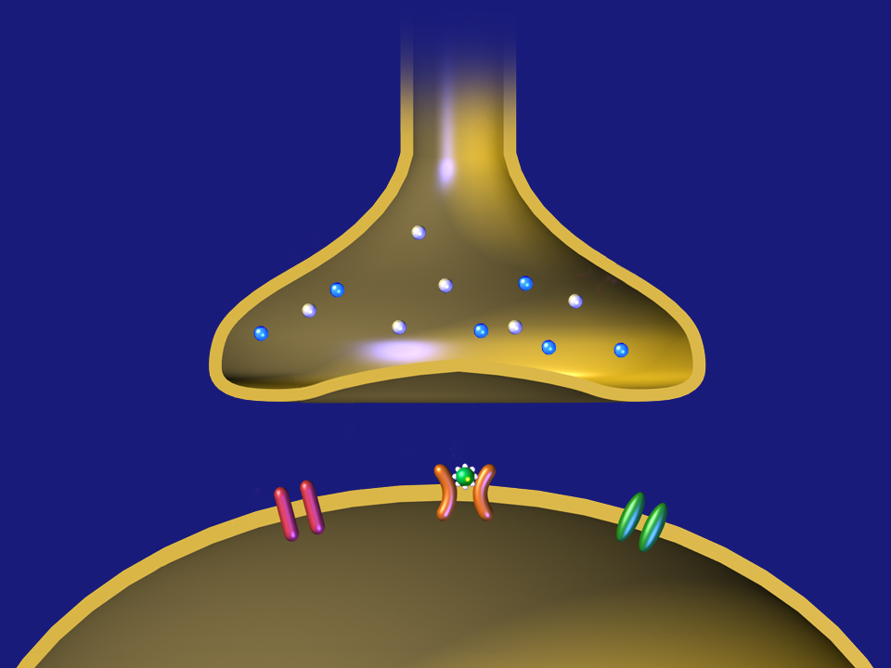
Transmisión a través de neurotransmisores
Los impulsos llegan a las terminales de la neurona presináptica
El glutamato es liberado en la hendidura sináptica
El glutamato se une al receptor AMPA
El impulso es transmitido a la neurona postsináptica
Neurona presináptica
Sustancia P
Glutamato
Receptor NMDA bloqueado por Mg²⁺
Hendidura sináptica
Neurona
post sináptica
Receptor
NMDA
NK-1
Receptor
AMPA
AMPA = ácido 2-amino-3-(3-hidroxi-
5-metil-isoxazol-4-il) propanoico;
NK = neurocinina;
NMDA = N-metil-D-aspartato
Fields HL et al. In: McMahon SB, Koltzenburg M (eds). Wall and Melzack’s Textbook of Pain. 5th ed. Elsevier; London, UK: 2006;
Julius D, Basbaum AI. Nature 2001; 413(6852):203-10; Woolf CJ, Salter MW. Science 2000; 288(5472):1765-68.
223
Notes:
Notas del Ponente
Esta diapositiva contiene una reconstrucción animada para ilustrar la secuencia normal de los eventos que ocurren durante la transmisión en las sinapsis espinales del asta dorsal. Presione en esta diapositiva para avanzar la secuencia:
El dolor es conducido y transmitido a través de varios neurotransmisores excitatorios y neuroactivos. Una vez que el potencial de acción de la periferia alcanza la primera sinapsis en el asta dorsal de la médula espinal, una cantidad de sustancias neuroactivas son liberadas. Esto incluye varios neurotransmisores excitatorios e inhibitorios, como la sustancia P, el péptido relacionado con el gen calcitonina, aspartato y glutamato (excitatorios) y glicina y somatostatina (inhibitorio).
La primera parte de la secuencia animada de esta diapositiva muestra la terminal presináptica siendo despolarizada después del arribo de los impulsos y el glutamato siendo liberado a la hendidura sináptica.
El glutamato luego se difunde en la hendidura y se une con los receptores AMPA, activando las neuronas nociceptoras postsinápticas de segundo orden.
Los receptores NMDA en la membrana postsináptica no se activan porque están bloqueados por los iones de magnesio.
Los anestésicos locales actúan para reducir el dolor al nivel de transmisión.
Referencias
Fields HL et al. In: McMahon SB, Koltzenburg M (eds). Wall and Melzack’s Textbook of Pain.
5th ed. Elsevier; London, UK: 2006.
Julius D, Basbaum AI. Molecular mechanisms of nociception. Nature 2001; 413(6852):203-10.
Woolf CJ, Salter MW. Neuronal plasticity: increasing the gain in pain. Science 2000;
288(5472):1765-68.

Slide 24
Modulación del dolor
El dolor es modulado a través de los tractos espinales nociceptivos ascendentes e inhibitorios/ facilitadores descendentes
Cerebro
Nociceptivo ascendente |  | Inhibitorio/ facilitatorio descendente
Fibras C Fibras Aδ |  | Serotonina Norepinefrina Dopamina
Modulación
descendente
Entrada
ascendente
Médula espinal
24
Benarroch EE. Neurology 2008 ; 71(3):217-21; Fields HL et al. In: McMahon SB, Koltzenburg M (Eds). Wall and Melzack’s Textbook of Pain. 5th ed. Elsevier; London, UK: 2006; Scholz J, Woolf CJ. Nat Neurosci 2002; 5(Suppl):1062-7.
Notes:
Notas del Ponente
Las vías del dolor nociceptivo ascendente consisten de fibras de nervios con axones amielínicos (fibras C) o ligeramente mielinizados (fibras Aδ). Las fibras Aδ y C nociceptoras son usualmente activadas por estímulos nocivos. Las fibras Aδ activadas transmiten el dolor agudo, mientras que las fibras C activadas son responsables del dolor secundario, que es usualmente descrito como dolor intenso o ardor.
El dolor nociceptivo ascendente es modulado por mecanismos de control descendente que involucran varios neurotransmisores de monoamina, como la serotonina, norepinefrina y dopamina. La modulación descendente se origina de la corteza prefrontal; la corteza cingulada anterior (ACC), la corteza insular, la amígdala y el hipotálamo. Se proyectan hacia abajo a las conexiones modulares de dolor en el tronco encefálico como: gris periacueductal (PAG), medula rostral ventral (RVM) y tegmento pontin dorsolateral (DLPT). Diferentes neurotransmisores monoaminérgicos se unen a diferentes receptores en las vías descendentes, y por lo tanto tienen diferentes efectos sobre la percepción del dolor, con algunos inhibiendo y algunos facilitando el dolor
Referencias
Benarroch EE. Descending monoaminergic pain modulation: bidirectional control and clinical relevance. Neurology 2008; 71(3):217-21.
Fields HL et al. In: McMahon SB, Koltzenburg M (eds).
Wall and Melzack’s Textbook of Pain. 5th ed. Elsevier; London, UK: 2006.
Scholz J, Woolf CJ. Can we conquer pain? Nat Neurosci 2002; 5(Suppl):1062-7.

Slide 25
Percepción del dolor
Percepción
La médula espinal transmite las señales de dolor a núcleos específicos en el tálamo, y de ahí a una gran variedad de regiones en el cerebro – colectivamente conocido como la “matriz del dolor”
La percepción del dolor también puede ser alterada sin algún estímulo externo (por ejemplo, por la emoción, distracción, placebo, etc.)
Matriz del cerebro
25
Tracey A, Dickenson A. Cell 2012; 148(6):1308-e2.
Notes:
Notas del Ponente
El dolor es una experiencia compleja, multidimensional que involucra muchas áreas del cerebro, incluyendo el tálamo; la corteza cingulada anterior media/ rostral; la corteza somatosensorial secundaria y primaria; las divisiones anterior, media y posterior de la corteza insular; las cortezas dorsal, media y ventral prefrontal; los núcleos del tallo encefálico y las partes de los ganglios basales colectivamente conocidas como “matriz del dolor”.
Los sistemas laterales consisten de la corteza somatosensorial S1 y S2, el tálamo lateral y la ínsula posterior. Están involucrados en los aspectos sensoriales del dolor, como la diferenciación de la localización e intensidad del dolor.
Los sistemas mediales consisten de la corteza cingulada anterior (ACC) y la corteza insular anterior, que son conocidos por ser los componentes del sistema límbico, y el tálamo medial. Están involucrados en los aspectos emocionales, de la atención, de la toma de decisiones y cognitivos de percepción del dolor.
El núcleo talámico transmite la información a estas áreas simultáneamente, llevando a un interjuego complejo entre los estímulos externos y el procesamiento interno que resulta en la experiencia muy personal que llamamos dolor.
Referencias
Tracey A, Dickenson A. Snapshot: pain perception. Cell 2012; 148(6):1308-e2.

Slide 26
Inflamación
Cerebro
Tejido dañado
Células inflamatorias
Células tumorales
Prostanoides
Citocinas
Factores de crecimiento
Cininas
Purinas
Aminas
Iones
Mediadores químicos inflamatorios
Capacidad de respuesta cambiada de las neuronas en el CNS (sensibilización central)
Capacidad de respuesta cambiada de
los nociceptores
(sensibilización
periférica)
Fibra nociceptiva aferente
Médula espinal
CNS = sistema nervioso central
Scholz J, Woolf CJ. Nat Neurosci 2002; 5(Suppl):1062-7.
26
Notes:
Notas del Ponente
La inflamación ocurre cuando el tejido dañado, las células inflamatorias y/o las células tumorales liberan mediadores químicos inflamatorios, como las citocinas, los factores de crecimiento, las cininas, purinas, aminas, prostanoides y los iones. Algunos de estos mediadores activan directamente los nociceptores, provocando el dolor. Otros aumentan la capacidad de respuesta de los nociceptores, disminuyendo el umbral del dolor mientras sana el tejido dañado - un proceso conocido como sensibilización periférica. Esto a su vez cambia la capacidad de respuesta de las neuronas en el CNS, que es llamado sensibilización central.
Referencia
Scholz J, Woolf CJ. Can we conquer pain? Nat Neurosci 2002; 5(Suppl):1062-7.

Slide 27
Sensibilización central
Fibra C terminal
GABA
glicina
Inhibidor de la muerte celular interneuronas
(+)
Glutamato
PGE₂
NMDA
(-)
Sustancia P
P
(-)
en los receptores de glicina
AMPA
P
Ca⁺⁺
PGE₂
(+)
(+)
PKC
(+)
Na⁺
PGE₂
Neurona del
asta dorsal
PGE₂
Inducción
COX-2
AMPA = ácido α-amino-3-hidroxi-5-metil-4-isoxazolpropiónico;
GABA = ácido γ-aminobutírico; NMDA = N-metil-D-aspartato; prostaglandina E; PKC = proteína cinasa C
Woolf CJ, Salter MW. Science 2000; 288(5472):1765-9.
Notes:
Notas del Ponente
Esta diapositiva contiene una secuencia animada: Dé clic izquierdo o la flecha hacia abajo en la modalidad de presentación para mostrar el siguiente elemento numerado. Por favor espere que la animación empiece antes de presionar el siguiente elemento.
La secuencia es la siguiente:
Interneuronas inhibitorias (incluyendo aquellos utilizando transmisores opioides endógenos) mueren (desaparecen) y son reemplazadas por el texto “muerte celular inhibitoria interneuronas”
La animación salta a la siguiente diapositiva - dé un clic izquierdo adicional o la flecha hacia abajo y la animación iniciará automáticamente hasta terminar
Formación de las sinapsis excitatorias aberrantes entre las fibras A (en vez de las fibras C normales) y el asta dorsal
Aparecen neuronas aferentes nuevas en el lado izquierdo superior, aparecen los receptores NMDA y AMDA en el asta dorsal; los transmisores glutamato son liberados de la neurona aferente nueva, se une a los receptores AMDA y NMDA, la apertura está asociada con los canales de calcio que estimulan las enzimas PKC a los receptores NMDA y AMDA fosforilados - apertura adicional de los canales de calcio asociados.
El resultado es un aumento de larga duración en la sensibilidad de la neurona, llevando a dolor neuropático crónico, con frecuencia resistente a opioides.
Referencia
Woolf CJ, Salter MW. Neuronal plasticity: increasing the gain in pain. Science 2000; 288(5472):1765-9.

Slide 28
Sensibilización central
Fibra A nueva
formando
sinapsis
Fibra C terminal
Inhibidor de muerte celular interneuronas
(+)
Glutamato
PGE₂
P
NMDA
P
AMPA
Sustancia P
P
Neurona del asta dorsal
AMPA
P
Ca⁺⁺
(+)
Pérdida de efectos inhibitorios de interneuronas
Establecimiento de la conexión sináptica excitatoria aberrante
(+)
PKC
Neurona del
asta dorsal
(+)
Na⁺
PGE₂
PGE₂
Inducción
de COX-2
AMPA = ácido α-amino-3-hidroxi-5-metil-4-isoxazolpropiónico;
GABA = ácido γ-aminobutírico; NMDA = N-metil-D-aspartato; prostaglandina E; PKC = proteína cinasa C
Woolf CJ, Salter MW. Science 2000; 288(5472):1765-9.
Notes:
Notas del Ponente
Esta diapositiva contiene una secuencia animada que continúa de la diapositiva anterior. La animación debe “funcionar” automáticamente desde la diapositiva anterior.
Referencia
Woolf CJ, Salter MW. Neuronal plasticity: increasing the gain in pain. Science 2000; 288(5472):1765-9.

Slide 29
Resumen

Slide 30
Fisiopatología del dolor agudo: Resumen
En el dolor agudo, la nocicepción normal es modificada por la inflamación
El dolor agudo puede volverse dolor crónico a través de la modulación de la transmisión sináptica
  La activación repetida de los nociceptores de la fibra C y la inflamación periférica puede llevar a un aumento de la expresión de la COX-2, iNOS y c-Fos en la neurona secundaria y microglía
  La lesión periférica puede generar hipersensibilidad al dolor en los tejidos vecinos no lesionados (hiperalgesia secundaria) a través de la sensibilización central
iNOS = óxido nítrico sintasa inducible
Notes:
Notas del Ponente
Esta diapositiva puede ser utilizada para resumir los conceptos clave de esta sección.
El fenómeno de sensibilización central aumenta la actividad neuronal dentro de la médula espinal. Esto está unido a las sensaciones dolorosas como la hiperalgesia y la alodinia y la generación de dolor espontáneo. El aumento de los campos receptivos periféricos de las neuronas espinales individuales disminuyó el umbral a los estímulos periféricos y aumentó los disparos espontáneos también observados. Sin embargo, es importante darse cuenta que la sensibilización de la médula espinal es un proceso dependiente de la actividad. Cuando se retira el desencadenante periférico de la inflamación, la modulación de las señales nociceptivas en el asta dorsal de la médula espinal regresa a lo normal.
Esta plasticidad es de gran importancia cuando se considera la base racional para el tratamiento del dolor inflamatorio y neuropático, donde el daño al tejido y el nervio lleva a alteraciones en los mecanismos periféricos y centrales de la señalización del dolor.
En términos de terapias farmacológicas existentes, esta plasticidad o habilidad del sistema nervioso de cambiar ante un síndrome doloroso particular, es una razón para la efectividad de los fármacos antiinflamatorios no esteroideos (NSAID) en condiciones inflamatorias.

